Slide 1

Study-Group-Platform
인터넷프로그래밍 프로젝트 : 9조
60222478 방윤서
윤성민
60222504 윤준환
60211955 이윤태

Slide 2

목차
table of contents
1
프로젝트 개요
2
프론트엔드 구현
3
백엔드 구현
4
프로젝트 실행

Slide 3

Part 1
프로젝트 개요

Slide 4



Part 1
프로젝트 개요 : 주제 선정
학습에 대한 관심 증가
경쟁
협력

Slide 5



Part 1
프로젝트 개요 : 기능
그룹 탐색
스터디 자료 공유
커뮤니티

Slide 6










Part 1
프로젝트 개요 : 사용 기술
Frontend
Backend
Collaboration
HTML
Github
Django
CSS
Git
Django
Rest
Framework
JavaScript
Notion
MySQL
React

Slide 7

Part 2
프론트엔드 구현

Slide 8
Part 2
프론트엔드 구현 : 구현 페이지
웹 페이지 소개
페이지 이동
메인 화면
그룹 탐색
그룹 생성
그룹 탐색
스터디 문제
스터디 자료
스터디 자료
자유 게시판
댓글, 조회수
게시판
로그인, 회원가입
내 정보
마이페이지

Slide 9
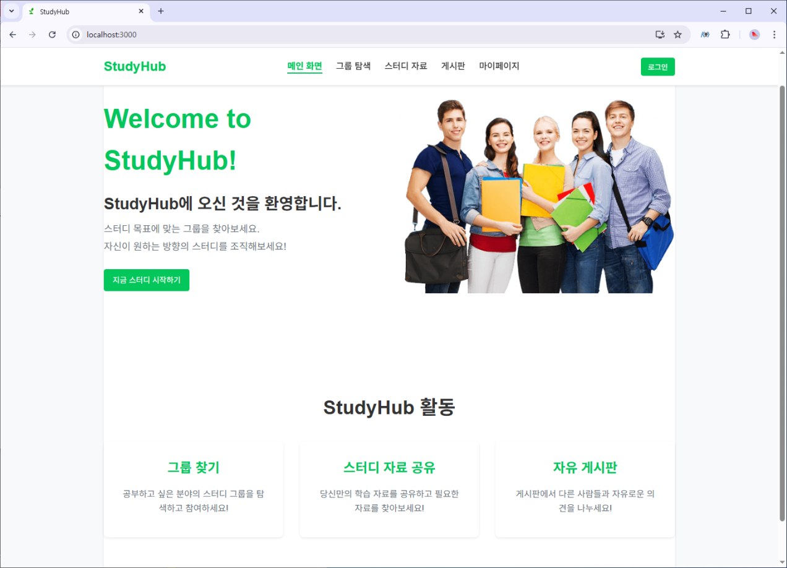
Part 2
프론트엔드 구현 : 메인 화면

Slide 10
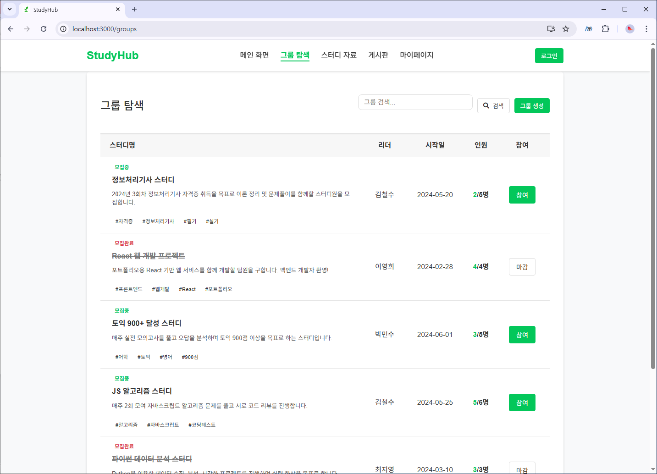
Part 2
프론트엔드 구현 : 그룹 탐색

Slide 11
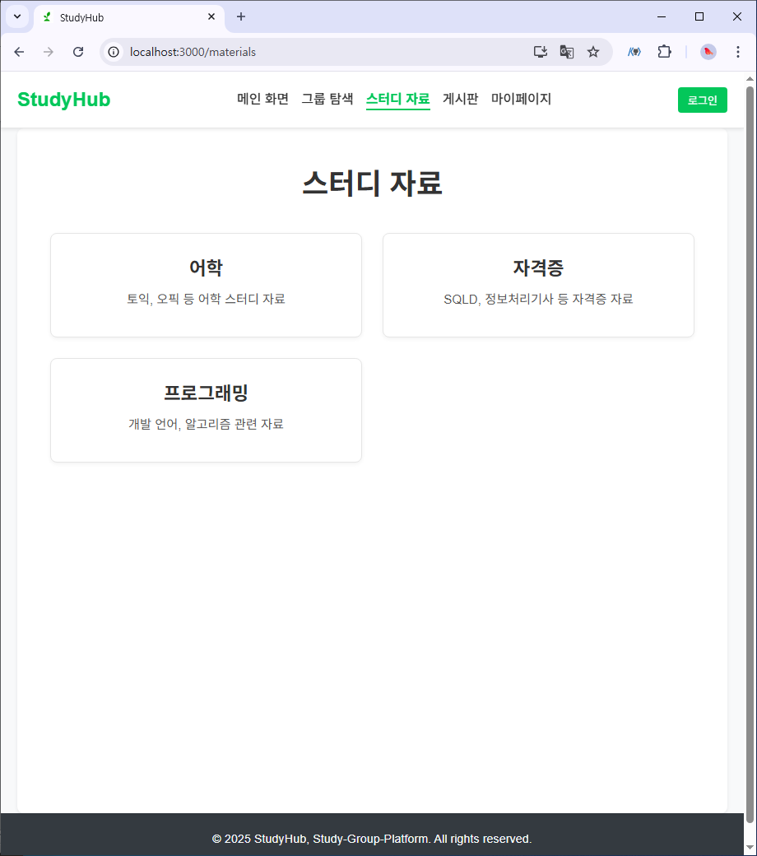
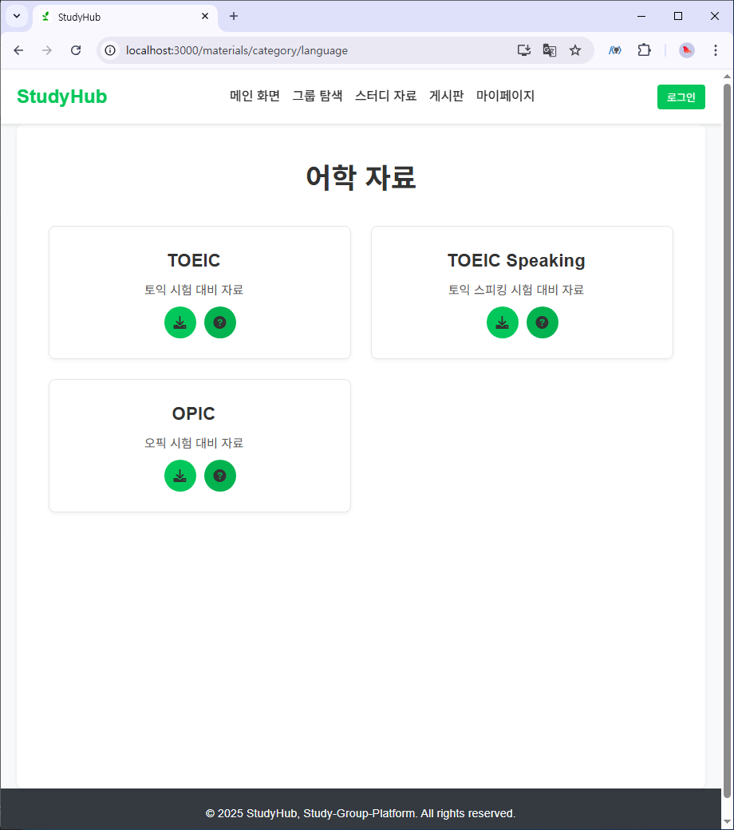
Part 2
프론트엔드 구현 : 스터디 자료

Slide 12
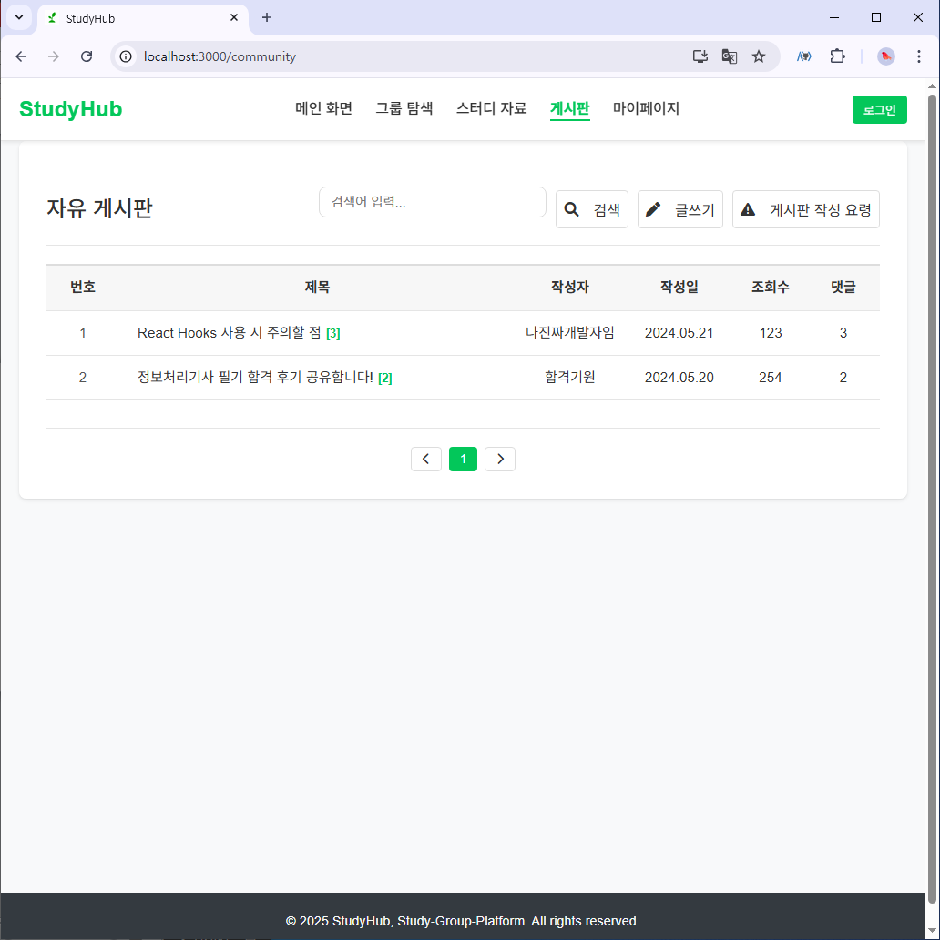
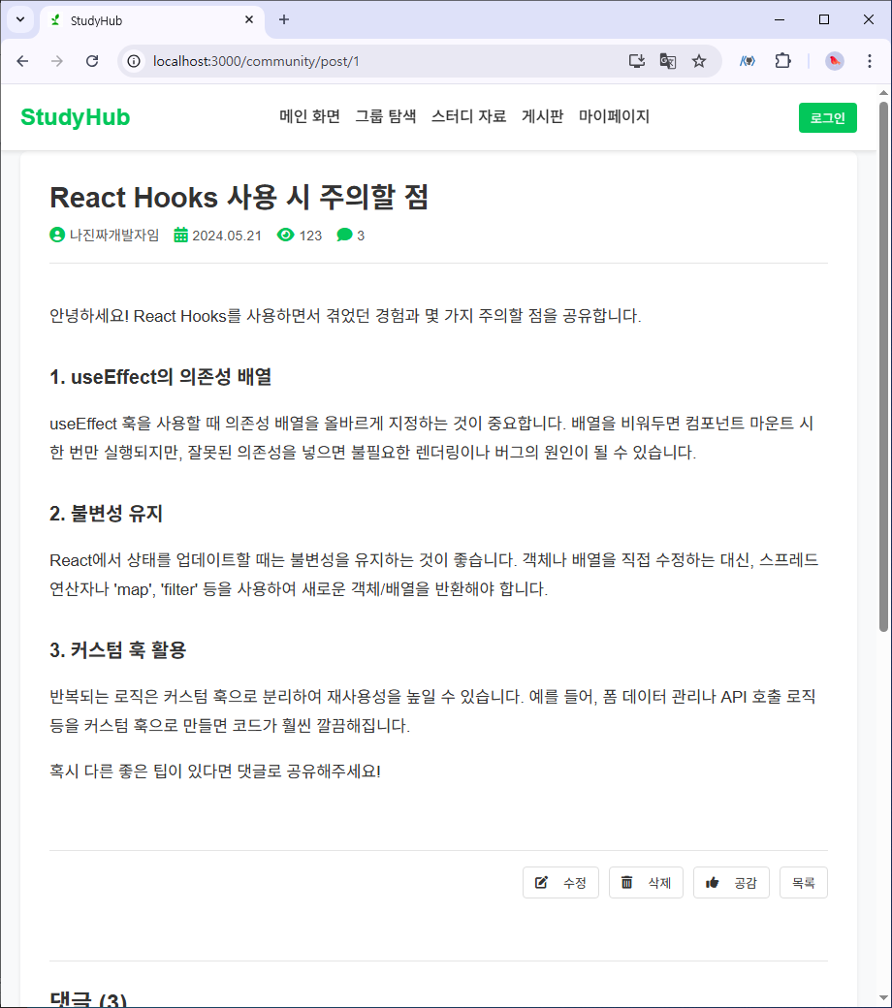
Part 2
프론트엔드 구현 : 게시판

Slide 13
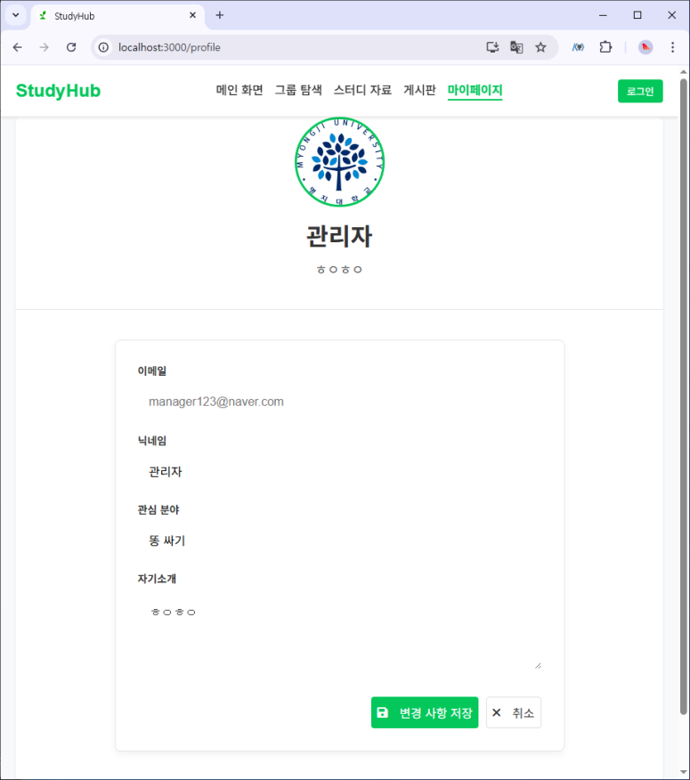
Part 2
프론트엔드 구현 : 마이페이지

Slide 14
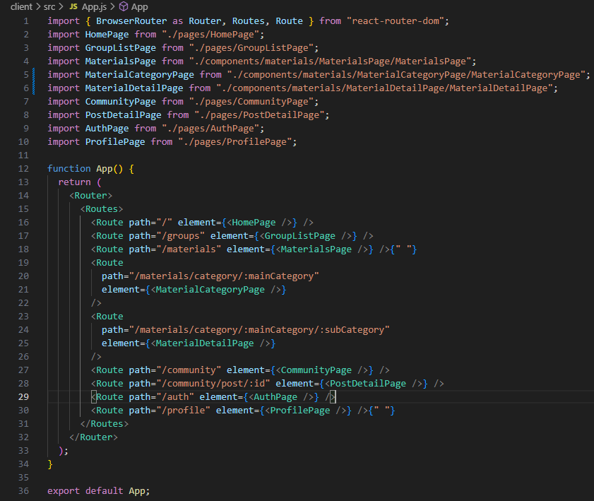
Part 2
프론트엔드 구현 : 코드 구현

Slide 15
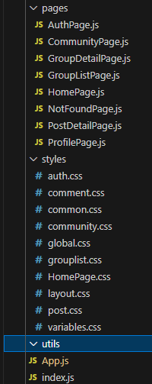
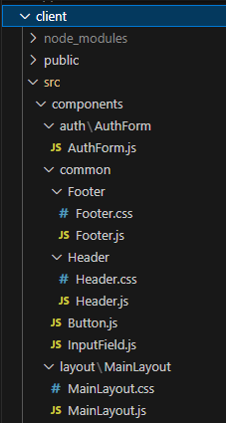
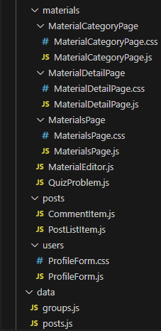
Part 2
프론트엔드 구현 : HTML, CSS 구조

Slide 16

Part 3
백엔드 구현

Slide 17
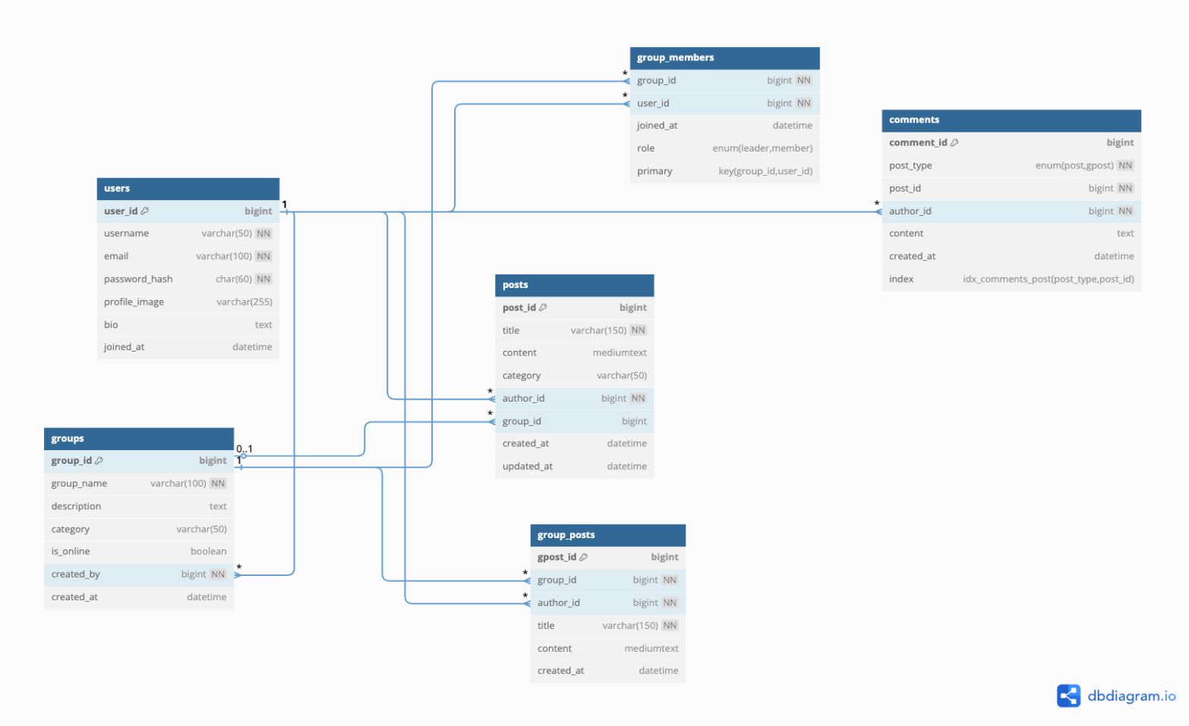
Part 3
백엔드 구현 : ER 다이어그램 설계

Slide 18
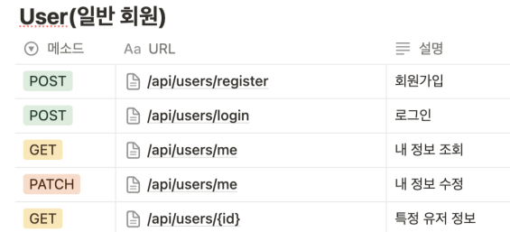
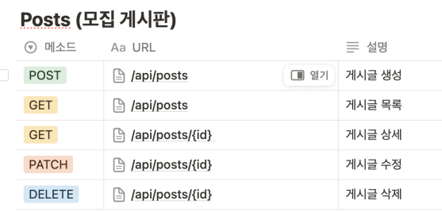
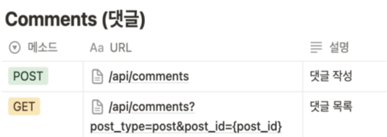
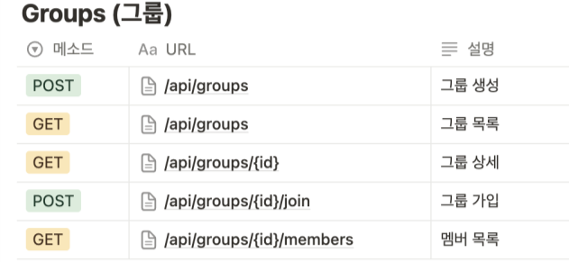
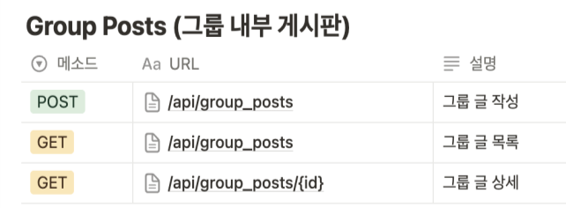
Part 3
백엔드 구현 : API 명세서 설계1

Slide 19
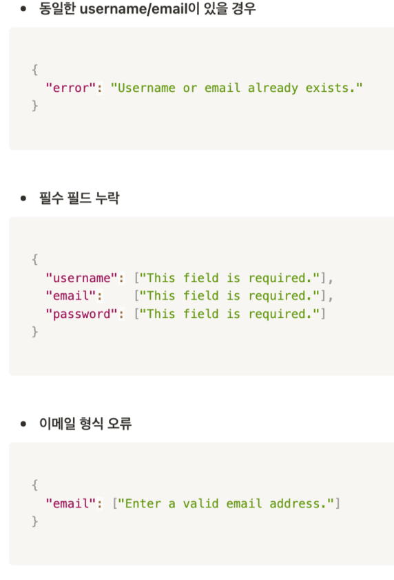
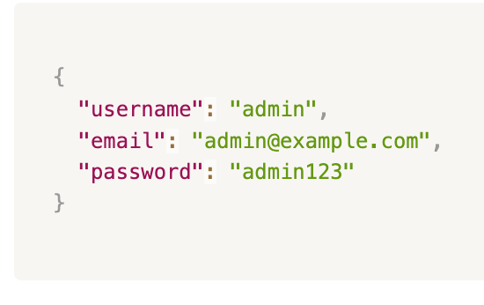
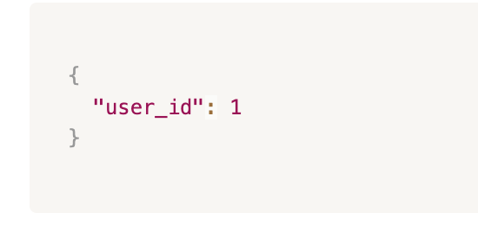
Part 3
백엔드 구현 : API 명세서 설계2(users/register)
Request Body
Response 201 Created
Response 400 Bad Request

Slide 20
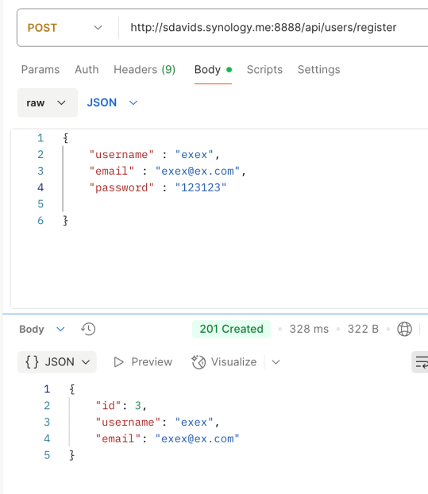
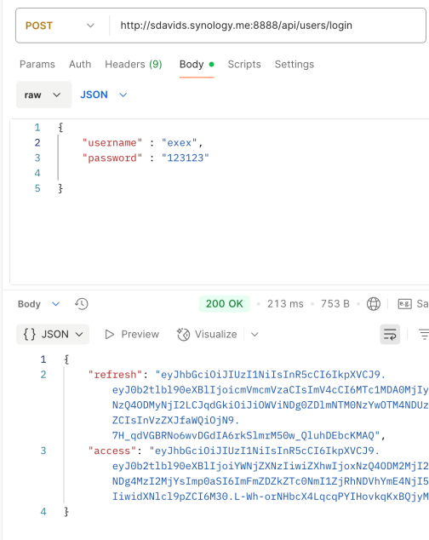
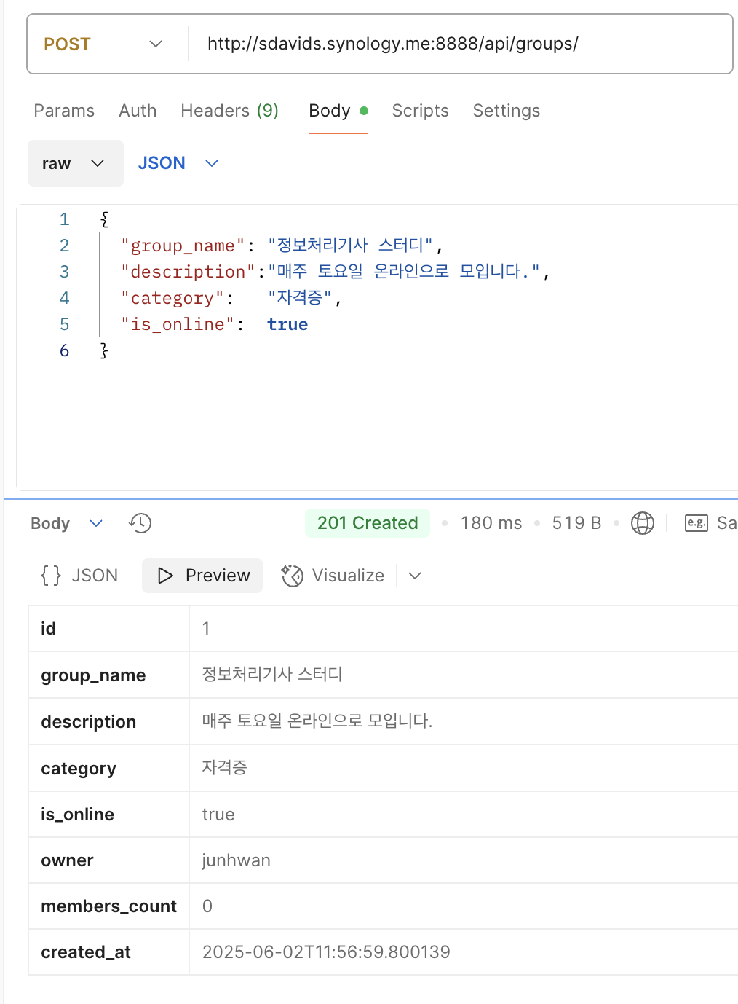
Part 3
백엔드 구현 : API 테스트
회원가입
로그인
그룹 생성

Slide 21

Part 4
프로젝트 실행

Slide 22


Part 4
프로젝트 실행

Slide 23



Part 4
프로젝트 실행 : 프로젝트 개선 방향
사용자 관점
확장프로그램
디자인 관점

Slide 24

Q & A

